Slide 1
Popular sports in Poland
Natalia Dawidziak

Slide 2
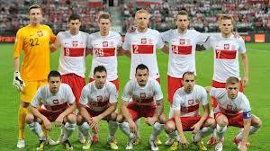
Football- Piłka Nożna

Slide 3
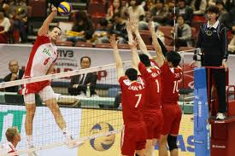
Volleyball- Siatkówka

Slide 4
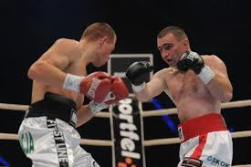
Boxing- Boks

Slide 5
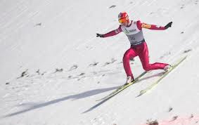
Ski Jumping- Skoki Narciarskie

Slide 6
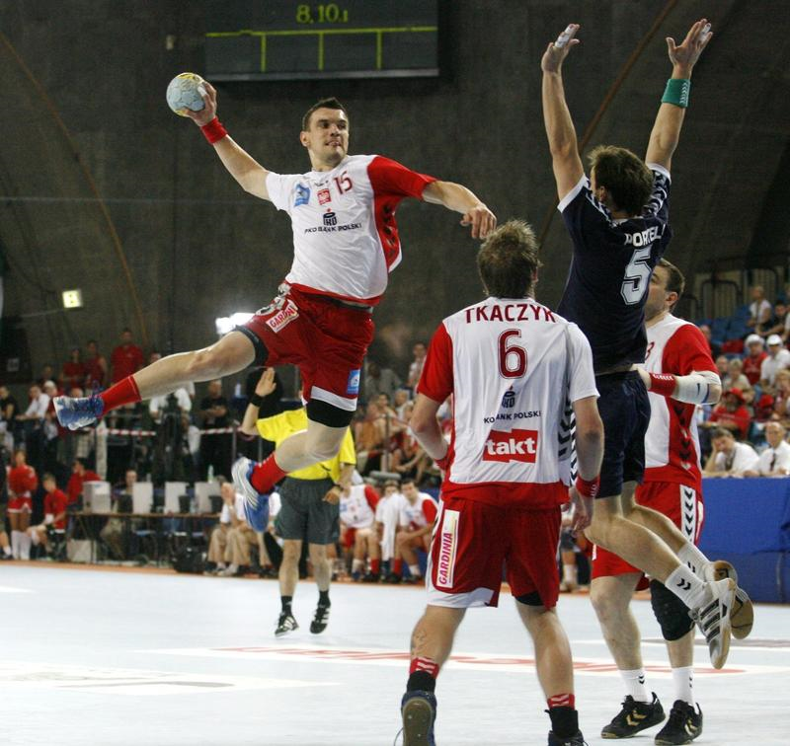
Handball- Piłka ręczna

Slide 7
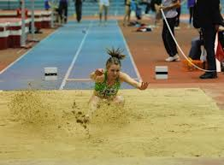
Long jump- Skoki w dal

Slide 8
Thank you for your attention

